Slide 1
Μη Επανδρωμένα Εναέρια Οχήματα
Εφαρμογές: Επιβολή Νόμου

Slide 2
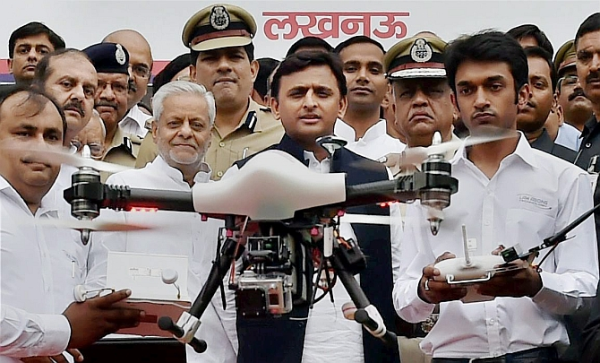
Επιβολή Νόμου
Πολλά αστυνομικά τμήματα στην Ινδία έχουν προμηθεύσει αεροσκάφη για το νόμο, την τάξη και την εναέρια επιτήρηση

Slide 3
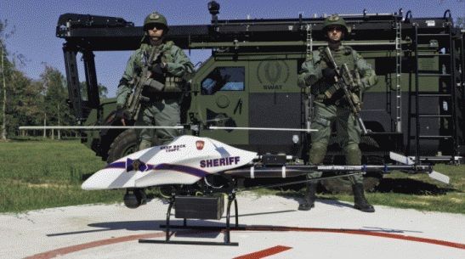
Επιβολή Νόμου
Τα UAV χρησιμοποιήθηκαν για εγχώριες αστυνομικές εργασίες στον Καναδά και τις Ηνωμένες Πολιτείες.

Slide 4
Επιβολή Νόμου
Η ιταλική εταιρεία Selex ES έχει παράσχει στη Δημοκρατία του Κονγκό ένα μη επανδρωμένο αεροσκάφος παρακολούθησης για την παρακολούθηση των κινήσεων των ένοπλων ομάδων στην περιοχή και την αποτελεσματικότερη προστασία του άμαχου πληθυσμού.

